Slide 1




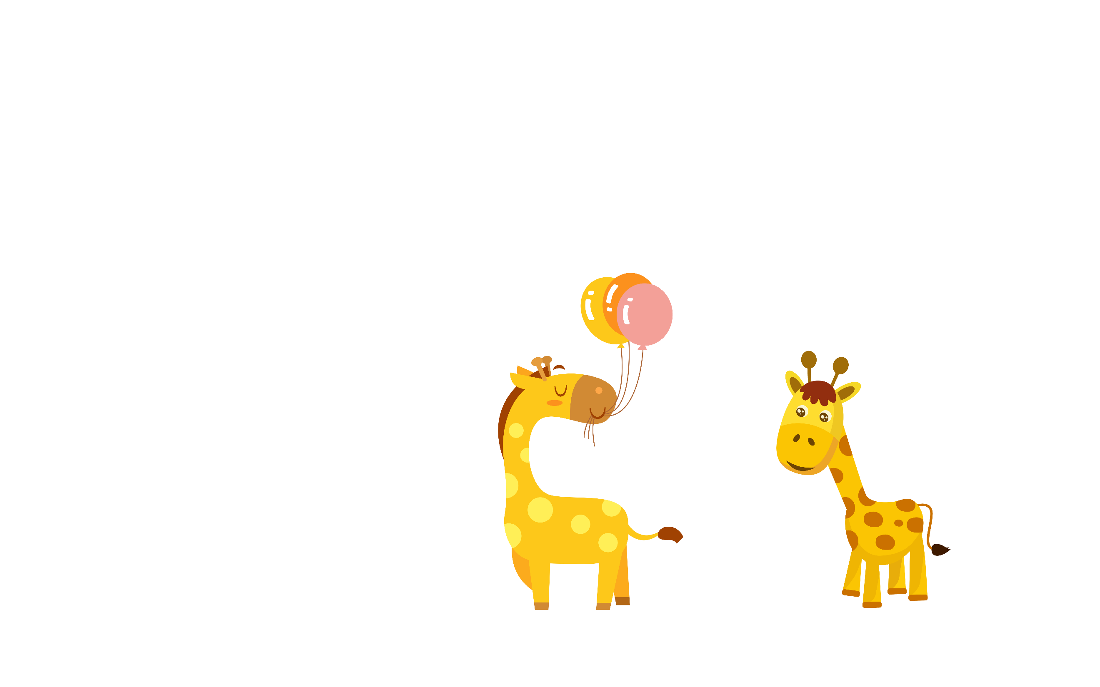

Chào mừng các em đến với giờ Tập đọc- Kể chuyện
Lớp 3

Slide 2
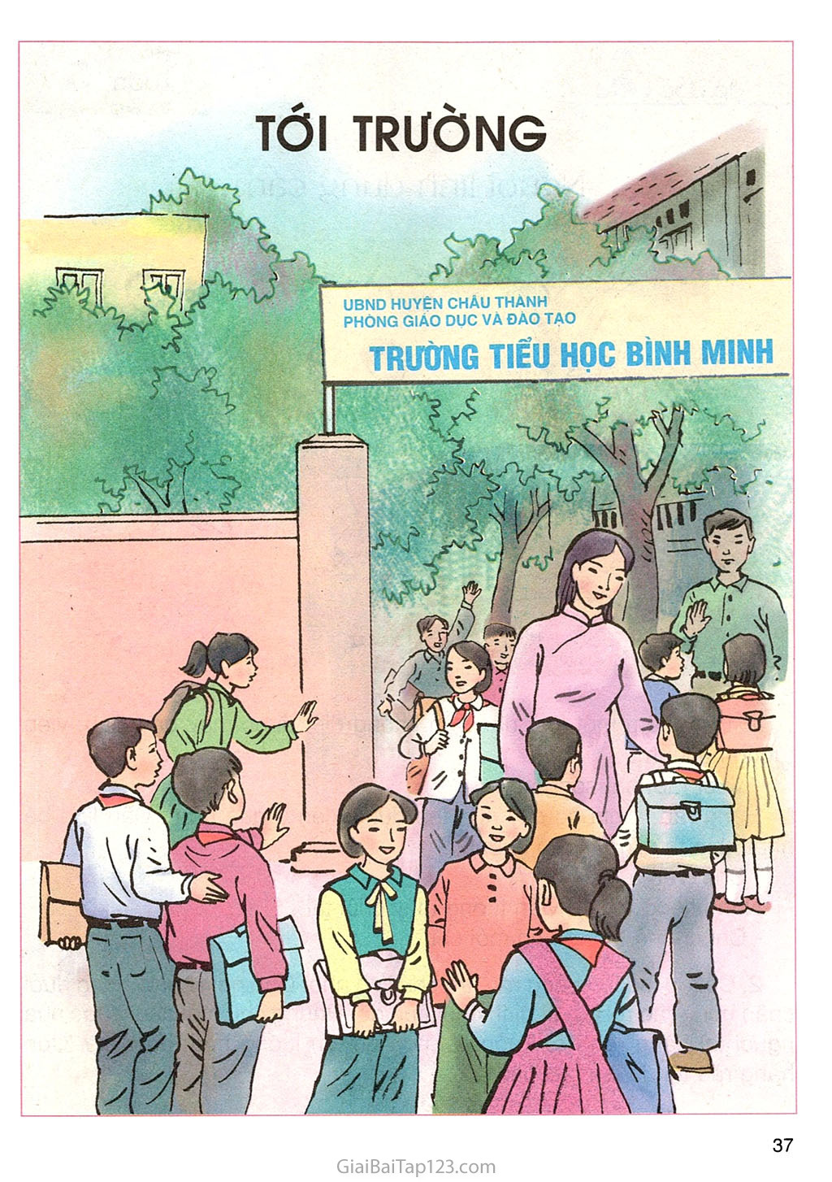
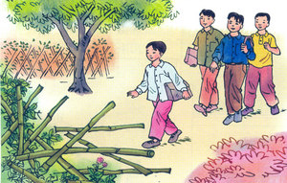
Chủ điểm
SGK – Trang 37
Notes:
Các con hãy quan sát tranh và cho cô biết bức tranh vẽ gì? – HS trả lời (ở cổng trường Tiểu học Bình Minh các bạn sinh đang nói chuyện với nhau, các thầy cô niềm nở chào đón học sinh, rất giống một buổi tựu trường)
“Tới trường” là chủ điểm mà cô cùng cả lớp chúng mình sẽ đi tìm hiểu trong hai tuần tới này. Chủ điểm này rất thân thuộc và gần gũi với chúng ta phải không nào. Và bài đọc đầu tiên trong chủ điểm này chính là bài “Người lính dung cảm”, để biết nội dung bài ra sao, nói về điều gì thì các con cùng mở sách sang trang bên nhé.

Slide 3
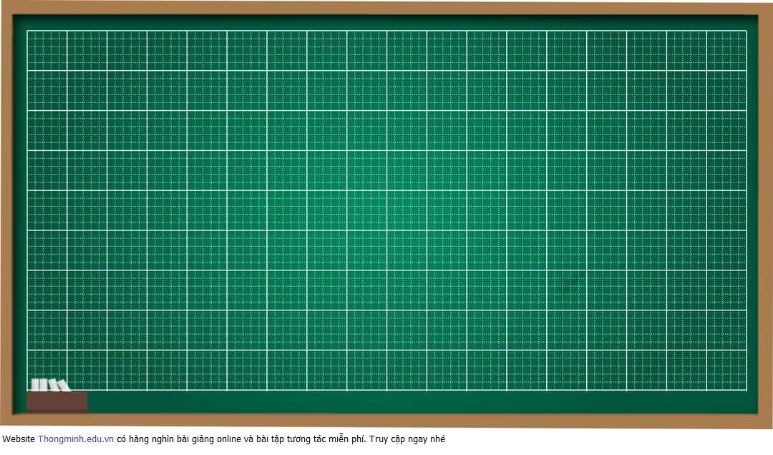
Thứ hai, ngày 4 tháng 10 năm 2021
Tập đọc-kể chuyện
Người lính dũng cảm
Đặng Ái
Notes:
Để thực hiện tốt các yêu cầu, các bạn chuẩn bị cho cô SGK TV lớp 3 tập 1, vở ghi chép và bút viết nhé.

Slide 4
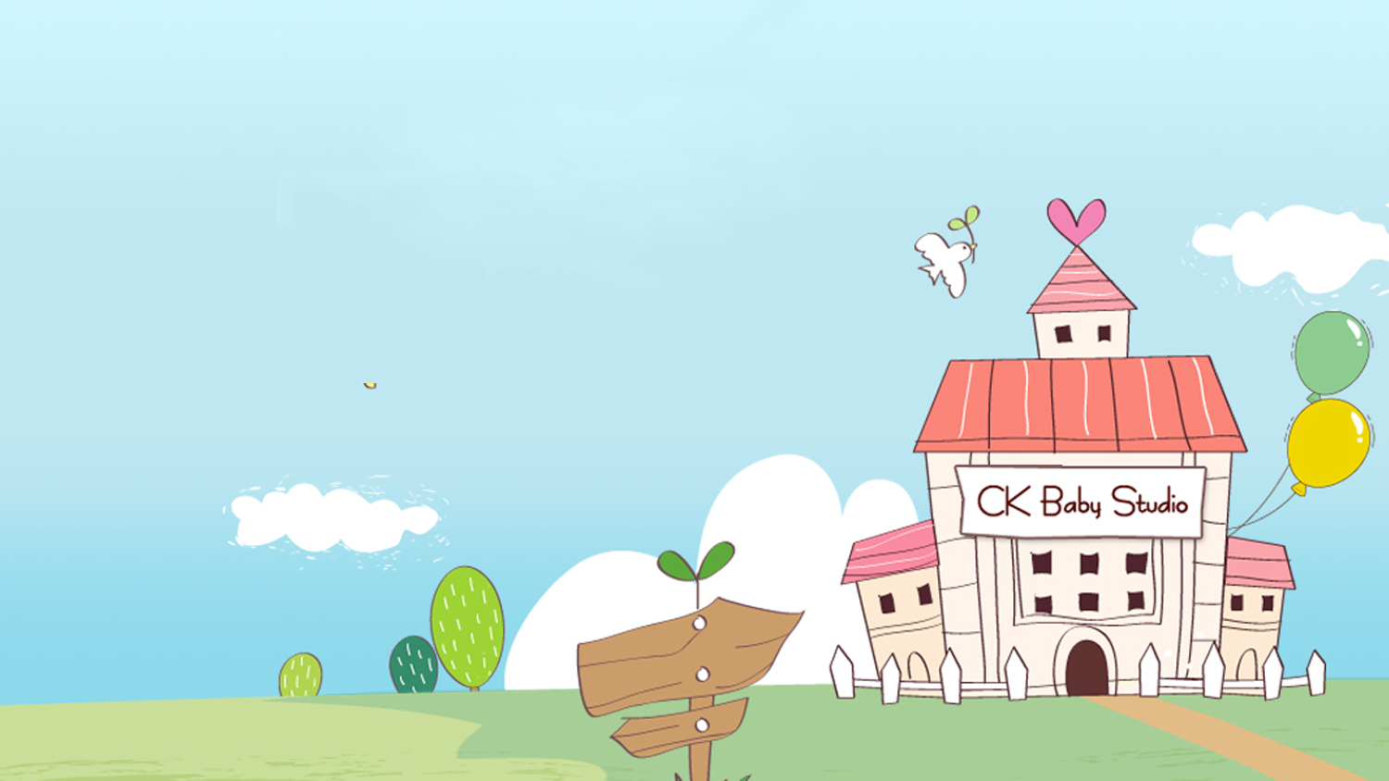
Yêu cầu cần đạt
Đọc trôi chảy, đúng giọng đọc của bài. Hiểu nội dung bài.
01
Vận dụng bài tập đọc vào việc nói, viết, kể chuyện
02
03
Phát triển phẩm chất dũng cảm, tự tin

Slide 5
Người lính dũng cảm
1. Bắn thêm một loạt đạn mà vẫn không diệt được máy bay địch, viên tướng hạ lệnh:
- Vượt rào, bắt sống nó !
Hàng rào là những cây nứa tép dựng xiên ô quả trám. Cậu lính bé nhất nhìn thủ lĩnh, ngập ngừng :
- Chui vào à ?
Nghe tiếng "chui", viên tướng thấy chối tai :
- Chỉ những thằng hèn mới chui.
2. Cả tốp leo lên hàng rào, trừ chú lính nhỏ. Chú nhìn cái lỗ hổng dưới chân hàng rào rồi quyết định chui qua đó. Nhưng chú mới chui được nửa người thì hàng rào đổ. Tướng sĩ ngã đè lên luống hoa mười giờ. Còn hàng rào thì đè lên chú lính.
Chiếc máy bay (là một chú chuồn chuồn ngô) giật mình cất cánh. Quân tướng hoảng sợ lao ra khỏi vườn.

Slide 6
Người lính dũng cảm
3. Giờ học hôm sau, thầy giáo nghiêm giọng hỏi:
- Hôm qua em nào phá đổ hàng rào, làm giập hoa trong vườn trường?
Thầy nhìn một lượt những gương mặt học trò, chờ đợi sự can đảm nhận lỗi. Chú lính nhỏ run lên. Chú sắp phun ra bí mật thì một cú véo nhắc chú ngồi im.
Thầy giáo lắc đầu buồn bã :
- Thầy mong em nào phạm lỗi sẽ sửa lại hàng rào và luống hoa.
4. Khi tất cả túa ra khỏi lớp, chú lính nhỏ đợi viên tướng ở cửa, nói khẽ: “Ra vườn đi!”
Viên tướng khoát tay :
- Về thôi !
- Nhưng như vậy là hèn.
Nói rồi, chú lính quả quyết bước về phía vườn trường.
Những người lính và viên tướng đứng sững lại nhìn chú lính nhỏ.
Rồi, cả đội bước nhanh theo chú, như là bước theo một người chỉ huy dũng cảm.
Theo Đặng Ái

Slide 7
Luyện đọc từ khó
loạt đạn
01
nứa tép
02
luống hoa
03
khoát tay
04

Slide 8


Luyện đọc đoạn

Slide 9
Người lính dũng cảm
1. Bắn thêm một loạt đạn mà vẫn không diệt được máy bay địch, viên tướng hạ lệnh:
- Vượt rào, bắt sống nó !
Hàng rào là những cây nứa tép dựng xiên ô quả trám. Cậu lính bé nhất nhìn thủ lĩnh, ngập ngừng :
- Chui vào à ?
Nghe tiếng "chui", viên tướng thấy chối tai :
- Chỉ những thằng hèn mới chui.
2. Cả tốp leo lên hàng rào, trừ chú lính nhỏ. Chú nhìn cái lỗ hổng dưới chân hàng rào rồi quyết định chui qua đó. Nhưng chú mới chui được nửa người thì hàng rào đổ. Tướng sĩ ngã đè lên luống hoa mười giờ. Còn hàng rào thì đè lên chú lính.
Chiếc máy bay (là một chú chuồn chuồn ngô) giật mình cất cánh. Quân tướng hoảng sợ lao ra khỏi vườn.

Slide 10
3. Giờ học hôm sau, thầy giáo nghiêm giọng hỏi:
- Hôm qua em nào phá đổ hàng rào, làm giập hoa trong vườn trường?
Thầy nhìn một lượt những gương mặt học trò, chờ đợi sự can đảm nhận lỗi. Chú lính nhỏ run lên. Chú sắp phun ra bí mật thì một cú véo nhắc chú ngồi im.
Thầy giáo lắc đầu buồn bã :
- Thầy mong em nào phạm lỗi sẽ sửa lại hàng rào và luống hoa.
4. Khi tất cả túa ra khỏi lớp, chú lính nhỏ đợi viên tướng ở cửa, nói khẽ: “Ra vườn đi!”
Viên tướng khoát tay :
- Về thôi !
- Nhưng như vậy là hèn.
Nói rồi, chú lính quả quyết bước về phía vườn trường.
Những người lính và viên tướng đứng sững lại nhìn chú lính nhỏ.
Rồi, cả đội bước nhanh theo chú, như là bước theo một người chỉ huy dũng cảm.
Theo Đặng Ái

Slide 11
Luyện đọc từng đoạn

Slide 12
Người lính dũng cảm
1. Bắn thêm một loạt đạn mà vẫn không diệt được máy bay địch,/viên tướng hạ lệnh:
- Vượt rào, / bắt sống lấy nó!//
Hàng rào là những cây nứa tép dựng xiên ô quả trám. // Cậu lính bé nhất nhìn thủ lĩnh, / ngập ngừng :
- Chui vào à? //
Nghe tiếng "chui", / viên tướng thấy chối tai :
- Chỉ những thằng hèn mới chui. //

Slide 13

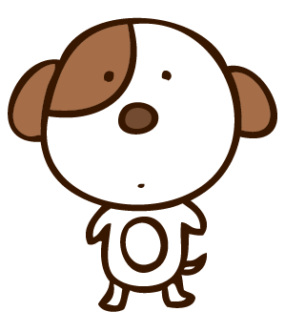
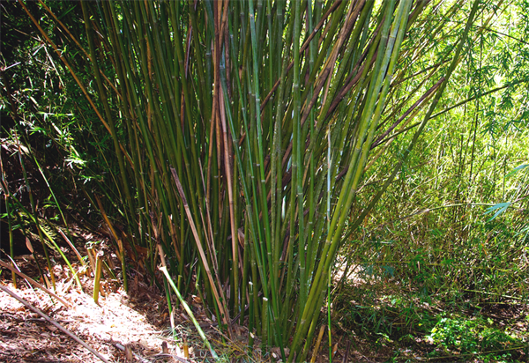
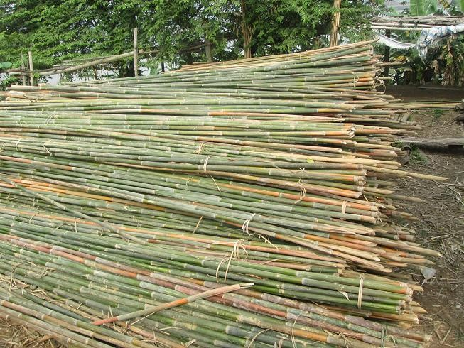
Nứa tép:
nứa nhỏ

Slide 14
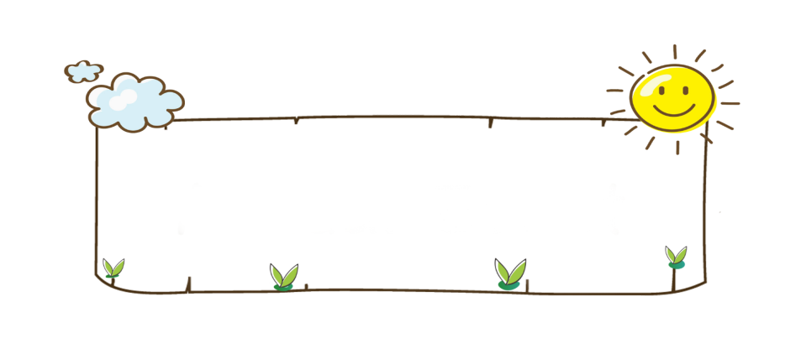
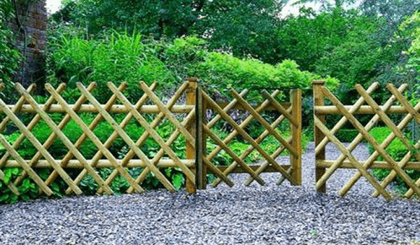
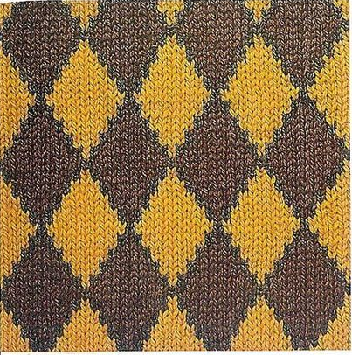
Ô quả trám:
Ô có hình thoi, giống hình quả trám.

Slide 15

Thủ lĩnh:
Người đứng đầu
Viên tướng
Người chỉ huy một đội quân.

Slide 16
Người lính dũng cảm
2. Cả tốp leo lên hàng rào, trừ chú lính nhỏ. Chú nhìn cái lỗ hổng dưới chân hàng rào rồi quyết định chui qua đó. Nhưng chú mới chui được nửa người thì hàng rào đổ. Tướng sĩ ngã đè lên luống hoa mười giờ. Còn hàng rào thì đè lên chú lính.
Chiếc máy bay (là một chú chuồn chuồn ngô) giật mình cất cánh. Quân tướng hoảng sợ lao ra khỏi vườn.

Slide 17

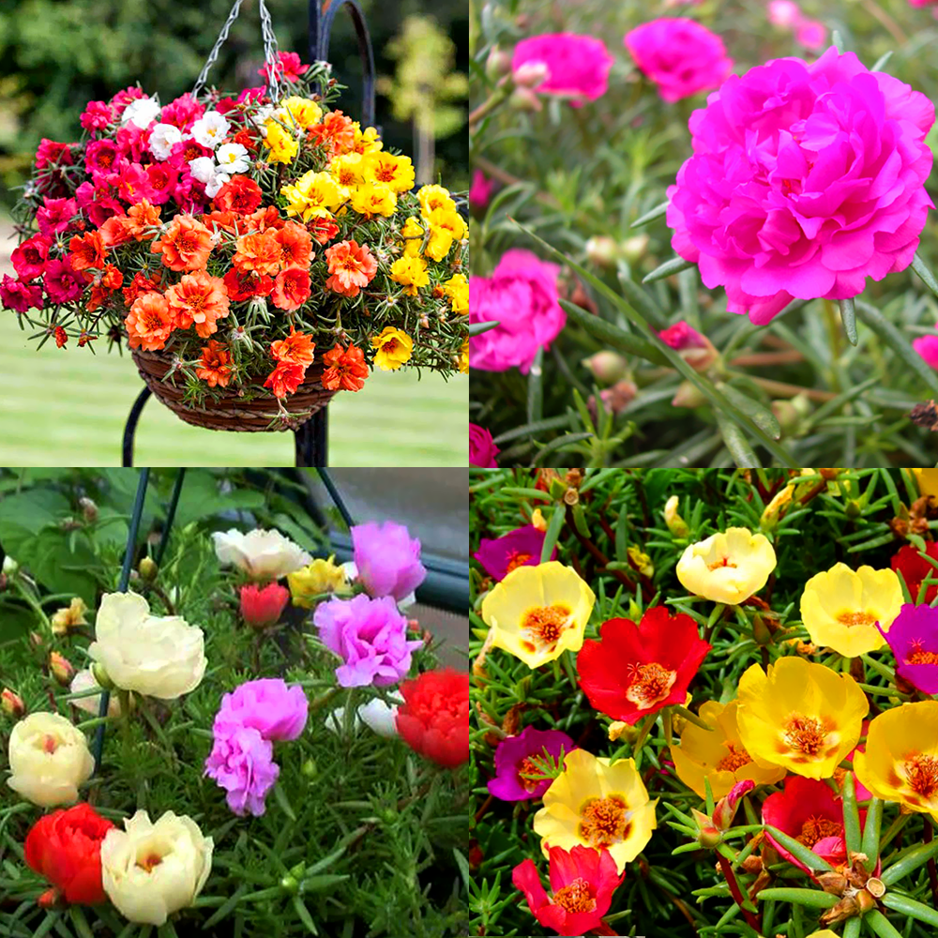
Loài hoa nhỏ, thường nở vào khoảng 10 giờ trưa.
Hoa mười giờ:

Slide 18
Người lính dũng cảm
3. Giờ học hôm sau, thầy giáo nghiêm giọng hỏi:
- Hôm qua em nào phá đổ hàng rào, làm giập hoa trong vườn trường?
Thầy nhìn một lượt những gương mặt học trò, chờ đợi sự can đảm nhận lỗi. Chú lính nhỏ run lên. Chú sắp phun ra bí mật thì một cú véo nhắc chú ngồi im.
Thầy giáo lắc đầu buồn bã :
- Thầy mong em nào phạm lỗi sẽ sửa lại hàng rào và luống hoa.

Slide 19



Nghiêm giọng
Nói bằng giọng nghiêm khắc

Slide 20
Người lính dũng cảm
4. Khi tất cả túa ra khỏi lớp, chú lính nhỏ đợi viên tướng ở cửa, nói khẽ: “Ra vườn đi!”
Viên tướng khoát tay :
- Về thôi !
- Nhưng như vậy là hèn.
Nói rồi, chú lính quả quyết bước về phía vườn trường.
Những người lính và viên tướng đứng sững lại nhìn chú lính nhỏ.
Rồi, cả đội bước nhanh theo chú, như là bước theo một người chỉ huy dũng cảm.
Theo Đặng Ái

Slide 21

Dứt khoát, không chút do dự.
Quả quyết:

Slide 22
Người lính dũng cảm
1. Bắn thêm một loạt đạn mà vẫn không diệt được máy bay địch, viên tướng hạ lệnh:
- Vượt rào, bắt sống nó !
Hàng rào là những cây nứa tép dựng xiên ô quả trám. Cậu lính bé nhất nhìn thủ lĩnh, ngập ngừng :
- Chui vào à ?
Nghe tiếng "chui", viên tướng thấy chối tai :
- Chỉ những thằng hèn mới chui.
2. Cả tốp leo lên hàng rào, trừ chú lính nhỏ. Chú nhìn cái lỗ hổng dưới chân hàng rào rồi quyết định chui qua đó. Nhưng chú mới chui được nửa người thì hàng rào đổ. Tướng sĩ ngã đè lên luống hoa mười giờ. Còn hàng rào thì đè lên chú lính.
Chiếc máy bay (là một chú chuồn chuồn ngô) giật mình cất cánh. Quân tướng hoảng sợ lao ra khỏi vườn.

Slide 23
3. Giờ học hôm sau, thầy giáo nghiêm giọng hỏi:
- Hôm qua em nào phá đổ hàng rào, làm giập hoa trong vườn trường?
Thầy nhìn một lượt những gương mặt học trò, chờ đợi sự can đảm nhận lỗi. Chú lính nhỏ run lên. Chú sắp phun ra bí mật thì một cú véo nhắc chú ngồi im.
Thầy giáo lắc đầu buồn bã :
- Thầy mong em nào phạm lỗi sẽ sửa lại hàng rào và luống hoa.
4. Khi tất cả túa ra khỏi lớp, chú lính nhỏ đợi viên tướng ở cửa, nói khẽ: “Ra vườn đi!”
Viên tướng khoát tay :
- Về thôi !
- Nhưng như vậy là hèn.
Nói rồi, chú lính quả quyết bước về phía vườn trường.
Những người lính và viên tướng đứng sững lại nhìn chú lính nhỏ.
Rồi, cả đội bước nhanh theo chú, như là bước theo một người chỉ huy dũng cảm.
Theo Đặng Ái

Slide 24
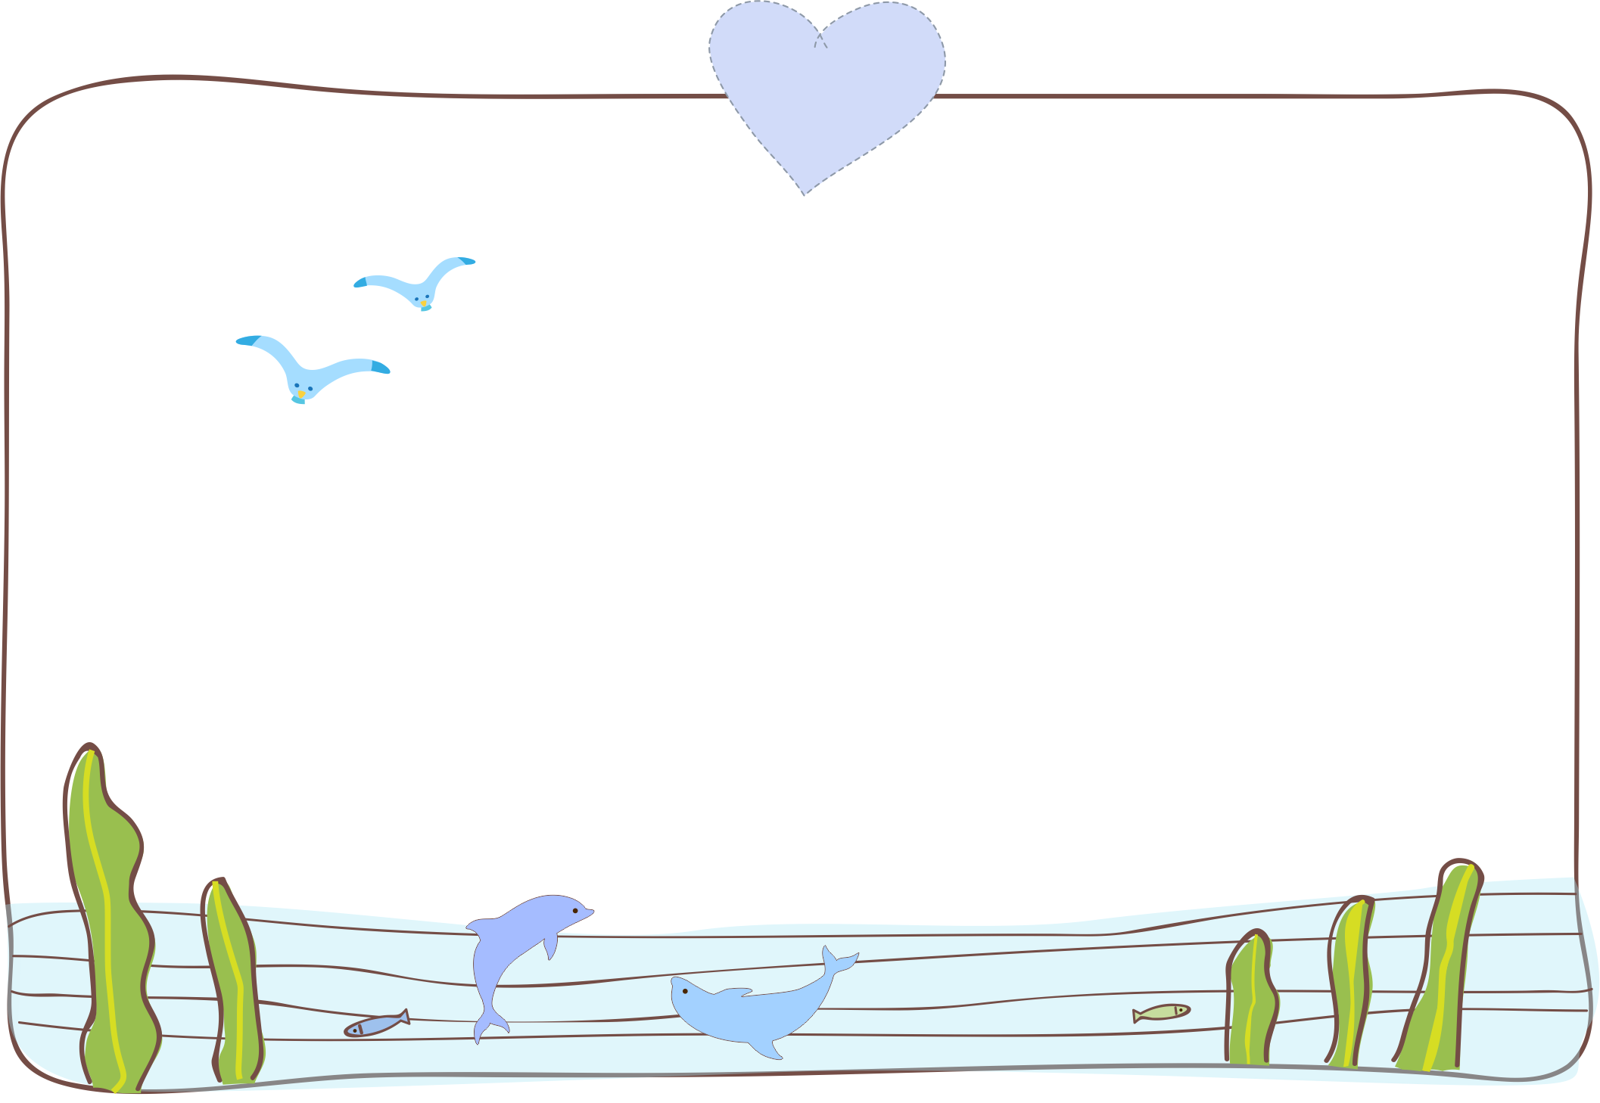
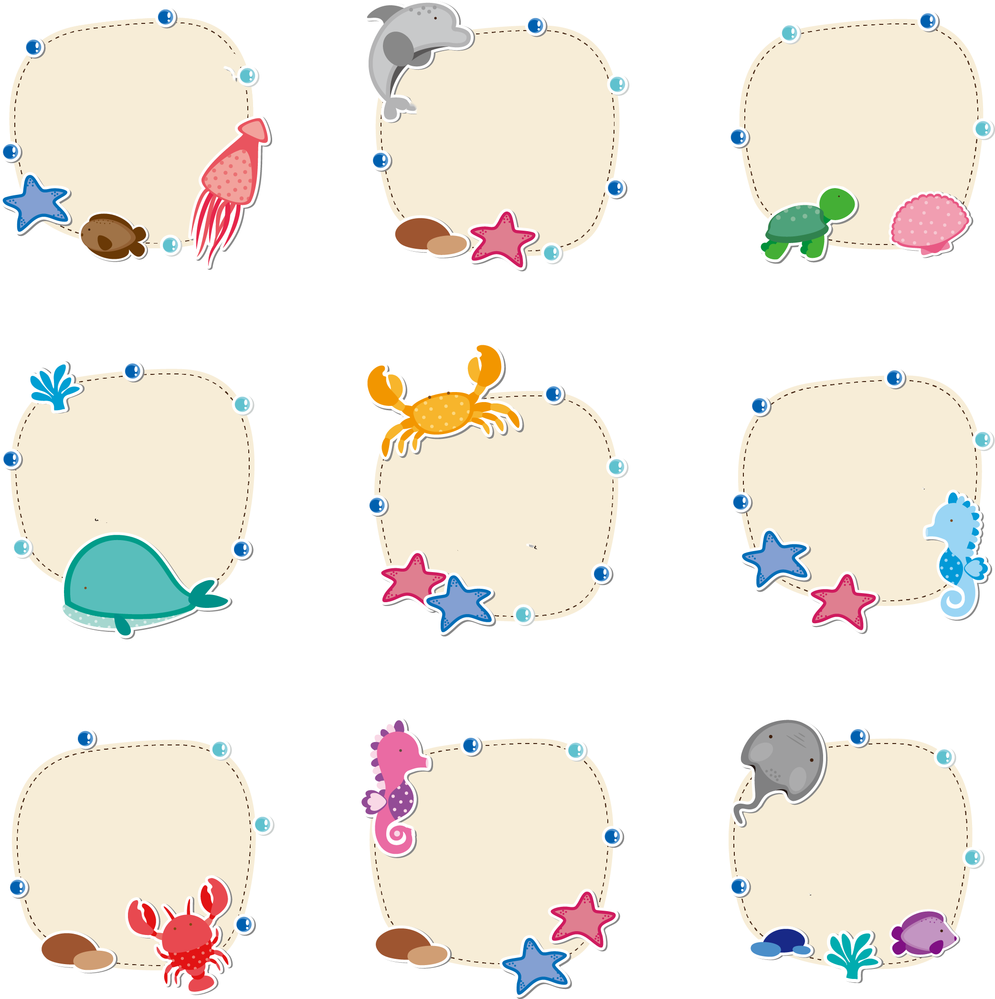
Tìm hiểu bài

Slide 25

Câu 1: Các bạn nhỏ trong truyện chơi trò gì?
- Các bạn chơi trò đánh trận giả ở vườn trường.

Slide 26
Câu 2: Vì sao chú lính nhỏ quyết định chui qua lỗ hổng dưới chân rào?
- Vì chú sợ đổ hàng rào của vườn trường.

Slide 27
Câu 3: Việc leo rào của các bạn khác đã gây ra hậu quả gì?
- Làm đổ tường rào và giập luống hoa.
Câu 4: Thầy giáo chờ mong điều gì ở học sinh trong lớp?
- Thầy chờ mong học sinh nhận lỗi và sửa lại hàng rào, luống hoa.

Slide 28

Câu 5: Ai là : “Người lính dũng cảm” trong truyện này?
- Người lính dũng cảm là chú lính nhỏ.

Slide 29
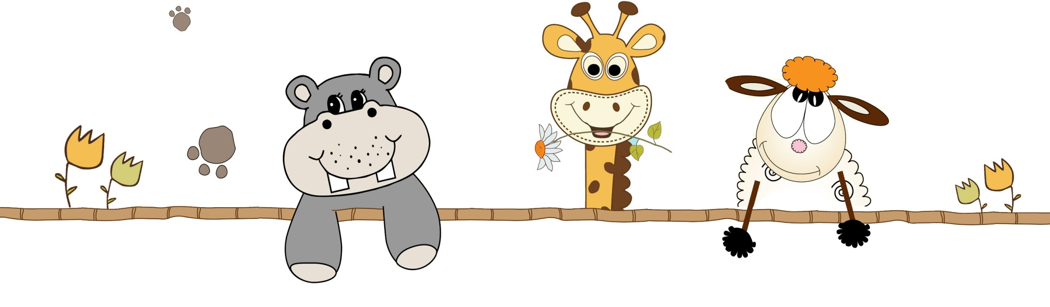
Câu chuyện muốn khuyên chúng ta điều gì?
Câu chuyện khuyên chúng ta khi mắc lỗi phải dám nhận lỗi và sửa lỗi; người dám nhận lỗi và sửa lỗi là người dũng cảm.

Slide 30
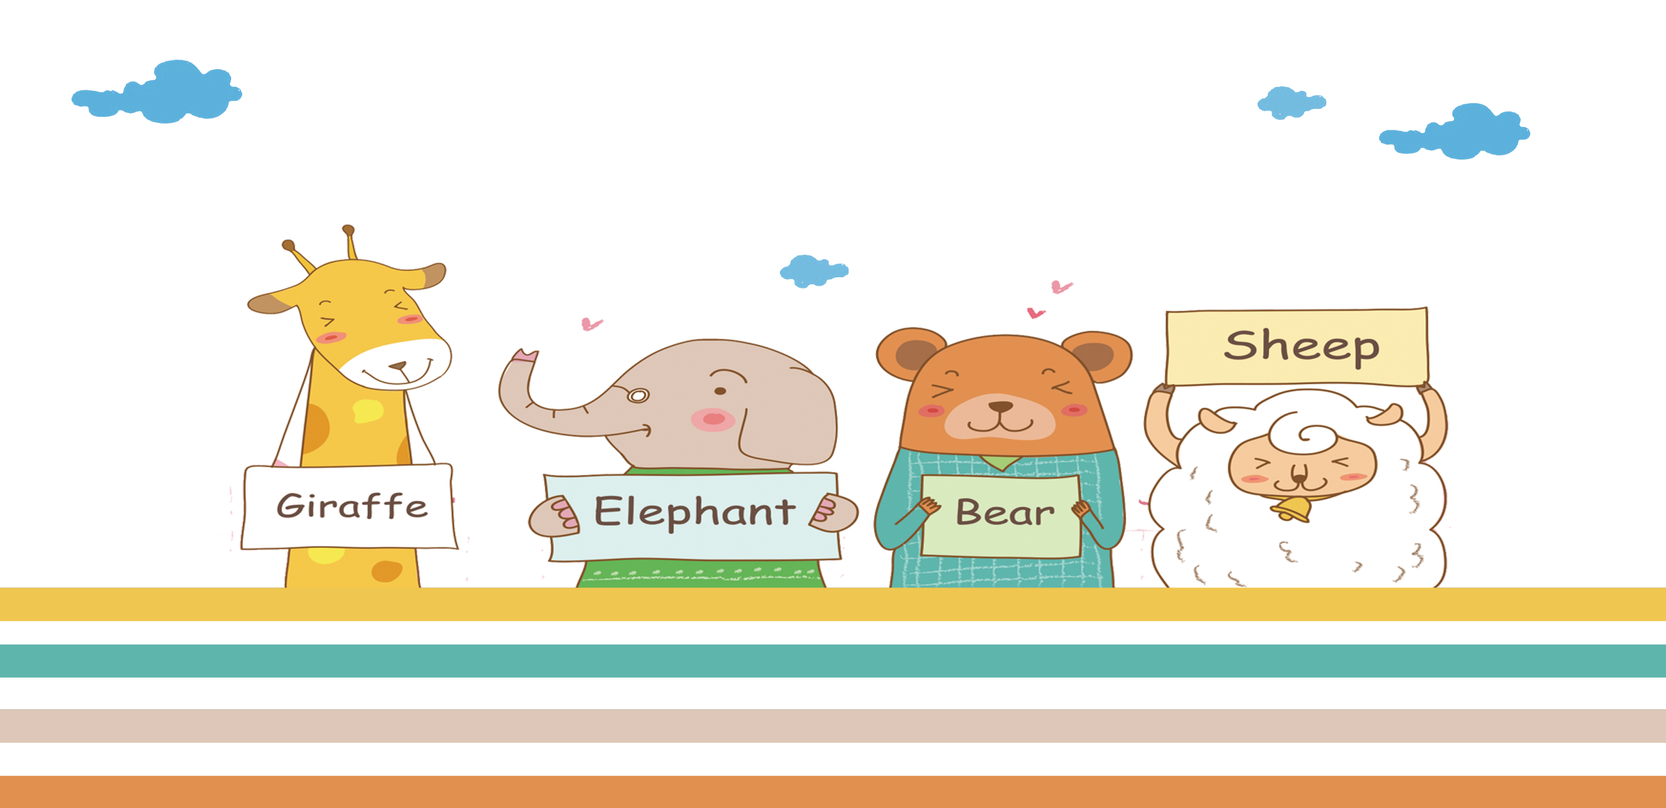
Kể chuyện

Slide 31
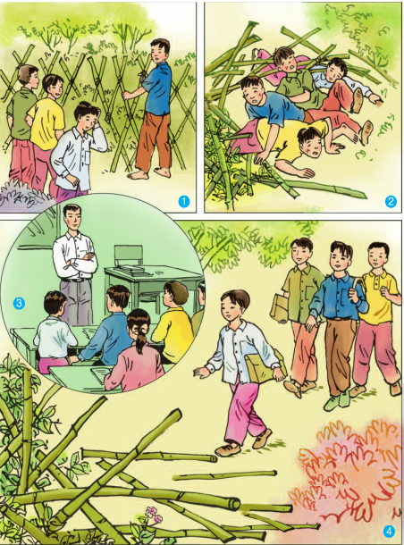
Dựa vào các tranh sau, hãy kể lại câu chuyện: Người lính dũng cảm.

Slide 32
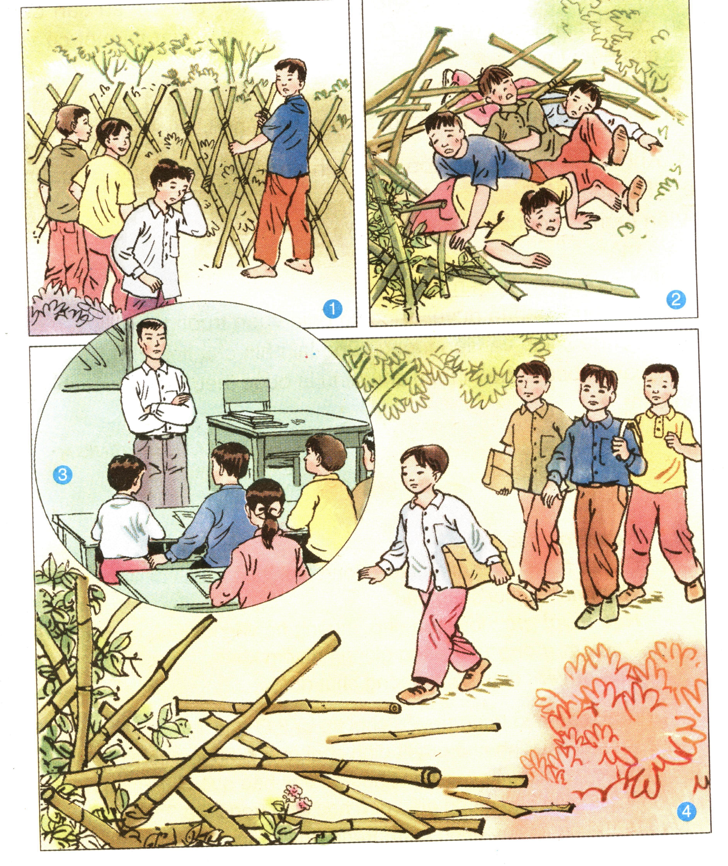
Viên tướng ra lệnh gì?
Chú lính định làm gì?

Slide 33
Cả nhóm đã vượt rào bằng cách nào?
Chú lính vượt rào bằng cách nào?
Chuyện gì xảy ra sau đó?

Slide 34
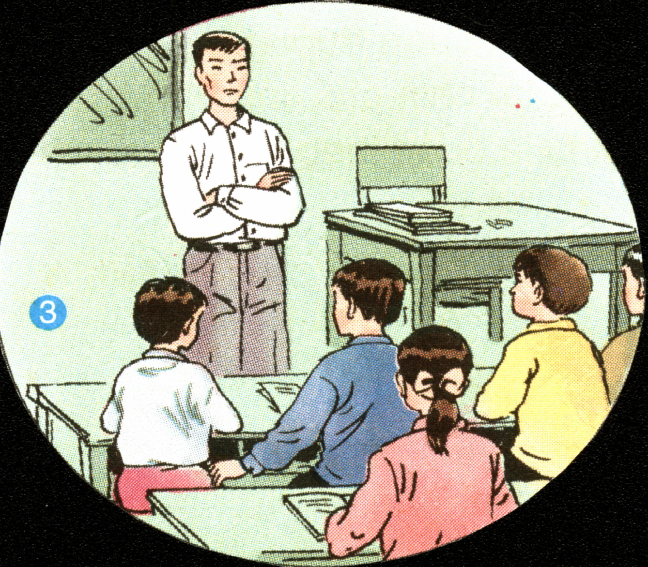
Thầy giáo đã nói gì với học sinh?
Chú lính nhỏ cảm thấy như thế nào? Thầy mong muốn điều gì ở học sinh?

Slide 35
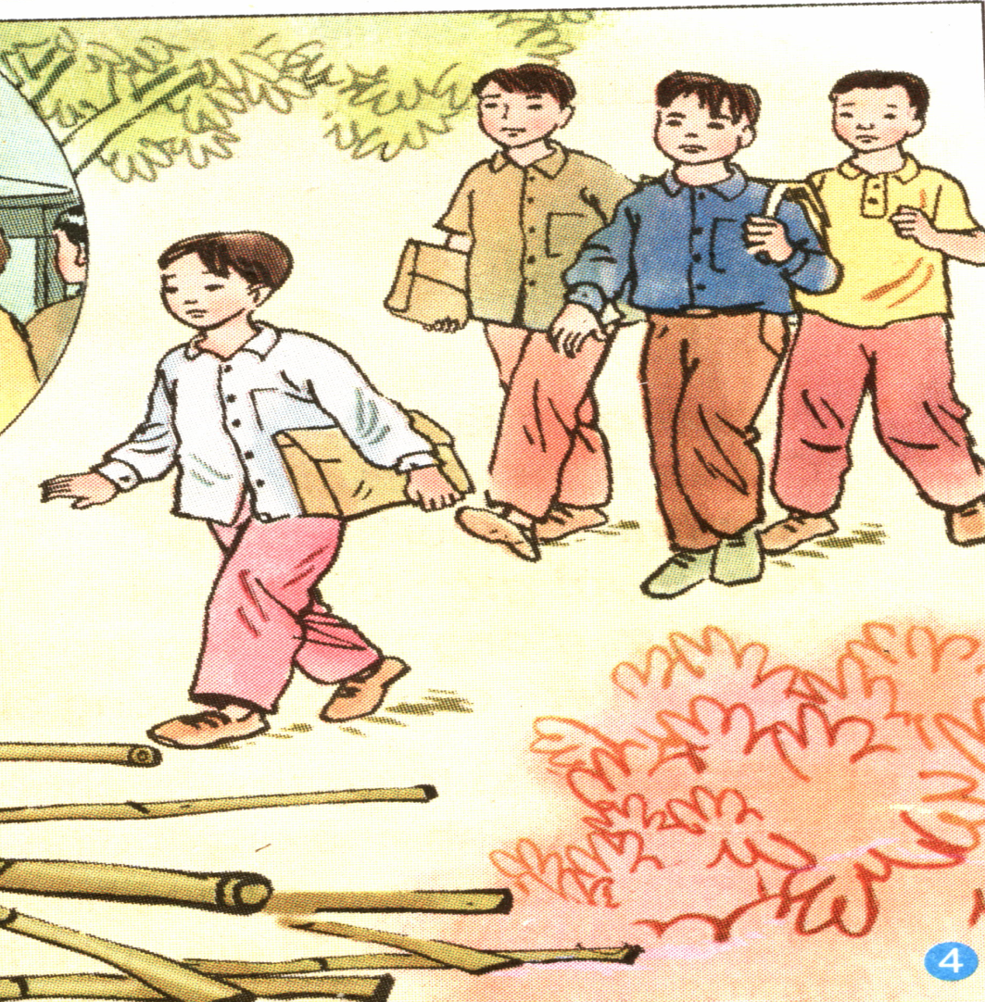
Viên tướng ra lệnh gì?
Chú lính nhỏ đã nói và làm gì?
Thái độ và hành động của mọi người thế nào?

Slide 36
Vận dụng
1. Hãy dũng cảm nhận lỗi khi mắc lỗi em nhé
2. Chuẩn bị bài sau: Cuộc họp của chữ viết

